Slide 1
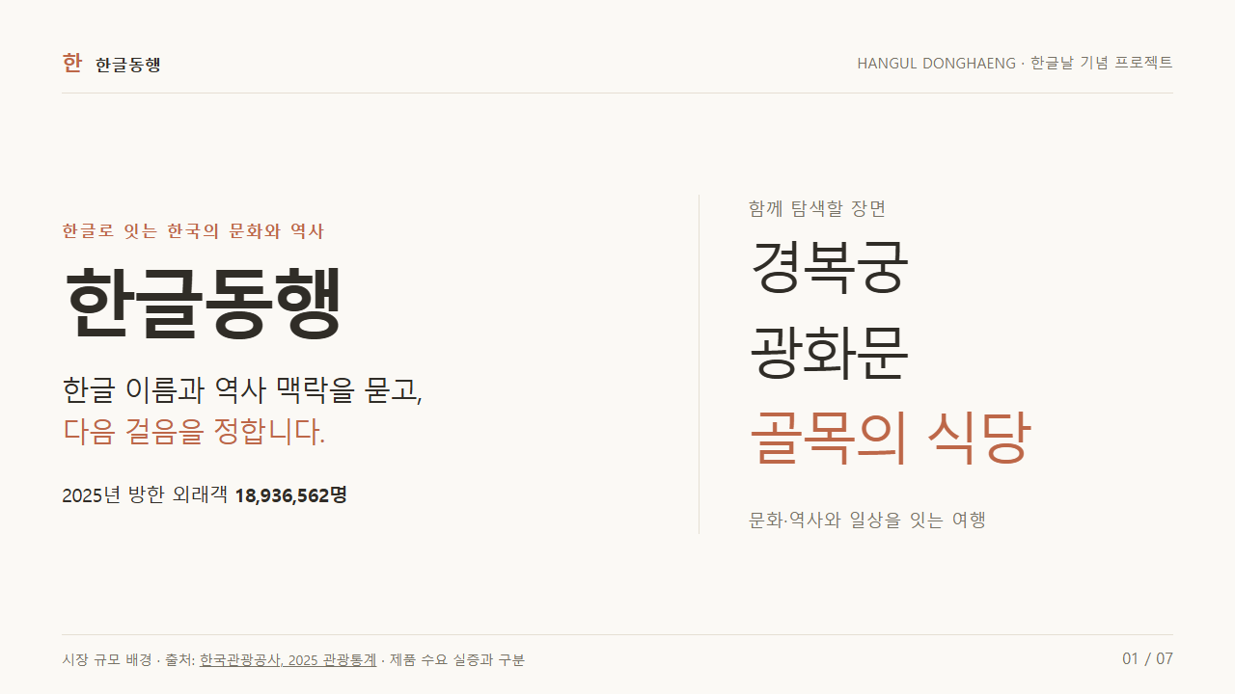
Notes:
20초. 사용자 최신 방향에 따른 탐색 시나리오이며 신규 기능 실행 성공이나 역사 사실을 주장하지 않는다. [Sources] 사용자 최신 지시: 실시간 카메라 preview, 20초 이상 주기 분석, 자발적 질문, 장면 캡처, 경복궁/광화문과 식당 연결. pQ 문화·역사 개정본 2026-10-07 14:28 KST 반영. 시장 배경: 한국관광공사 집계 2025년 방한 외래객 18,936,562명. 입국 통계이며 고유 사용자 수·우리 제품 수요의 실증이 아니다. research/관광수요_공식근거.md; https://datalab.visitkorea.or.kr/site/portal/ex/bbs/View.do?bcIdx=310205&cateCont=omt01&cbIdx=1132&pageIndex=1 [/Sources]

Slide 2
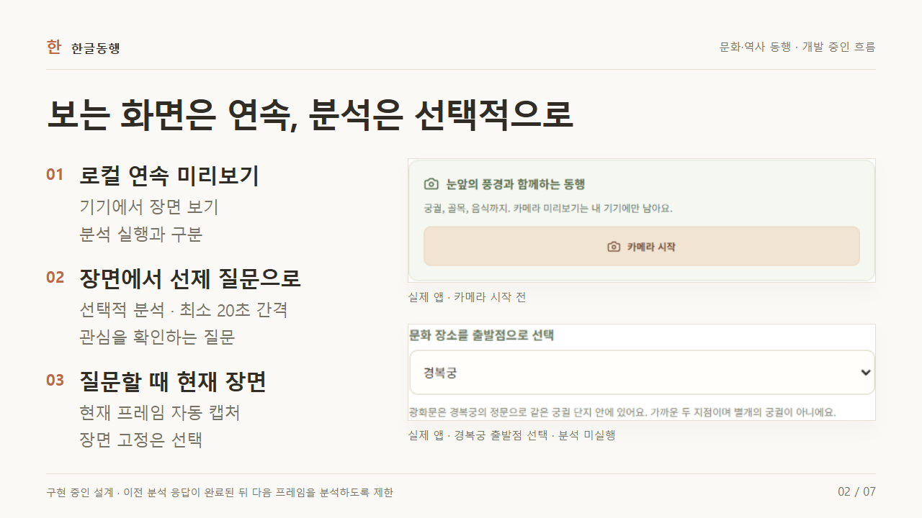
Notes:
30초. 우측은 2026-10-07 실제 서비스의 문화·카메라 UI 시작 전 캡처 두 장이다. 카메라 시작, 장면 분석, 모델 추론 또는 결과 저장을 수행한 화면이 아니다. 대응 source.json에 출처를 기록했다. [Sources] 사용자 최신 지시; assets/actual-culture-camera-ui.source.json; assets/actual-culture-place-ui.source.json; 발표자료.md [/Sources]

Slide 3
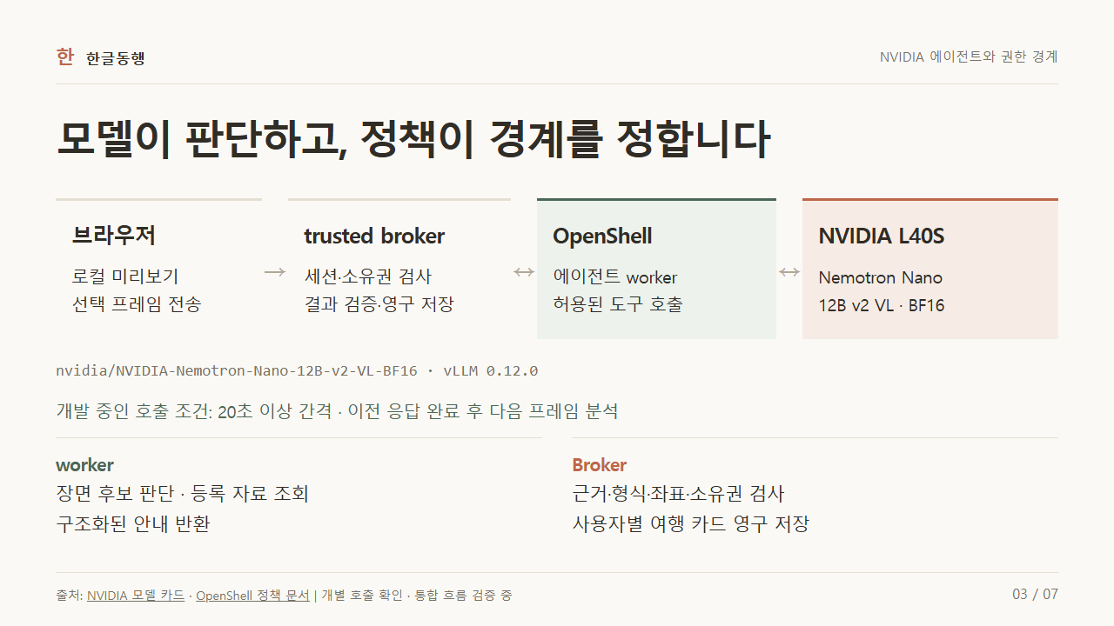
Notes:
40초. 기존 사진 경로의 실행 근거와 신규 문화·역사 카메라 흐름의 미검증 상태를 구분한다. 기술 40점 대응. 모델에 일반 외부 검색이나 저장 권한이 있다고 설명하지 않는다. broker가 실제 파일을 저장한다. [Sources] ../../README.md 데이터·실행 경계; ../BUILD-STATUS.md; ../runtime/SECURITY-EVIDENCE.md; ../runtime/evidence/model-server-metadata.json; research/NVIDIA_기술근거.md; https://huggingface.co/nvidia/NVIDIA-Nemotron-Nano-12B-v2-VL-BF16; https://docs.nvidia.com/openshell/latest/how-it-works/policies/overview [/Sources]

Slide 4
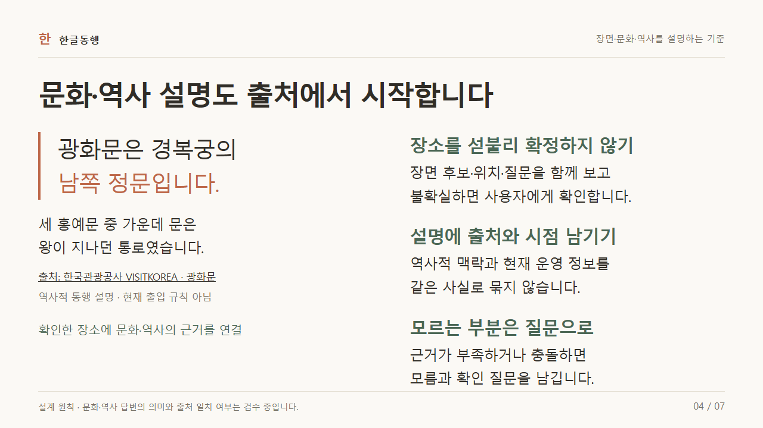
Notes:
30초. 공식 자료에서 확인한 역사 사실 한 가지를 설명한다. 장소 식별 성능·실시간 운영 정보의 확인을 주장하지 않는다. 기존 메뉴/음식 문화 출처의 존재를 새 궁궐 자료 검증으로 확대하지 않는다. [Sources] 사용자 최신 방향; 발표자료.md 4장, 발표개요.md 문화·역사 개정본; 기존 README의 출처·확인 경계; research/문화서사_공식근거.md (확인 2026-10-07); https://english.visitkorea.or.kr/svc/whereToGo/locIntrdn/rgnContentsView.do?vcontsId=110592 . 본문 역사 문장은 공식 영문을 한국어로 의역했다. 광화문은 경복궁의 일부인 남쪽 정문이며 두 독립 유적으로 세지 않는다. 역사적 통행 구분이며 현재 출입 규칙·사진 인식 성공·앱 효용을 증명하지 않는다. [/Sources]

Slide 5
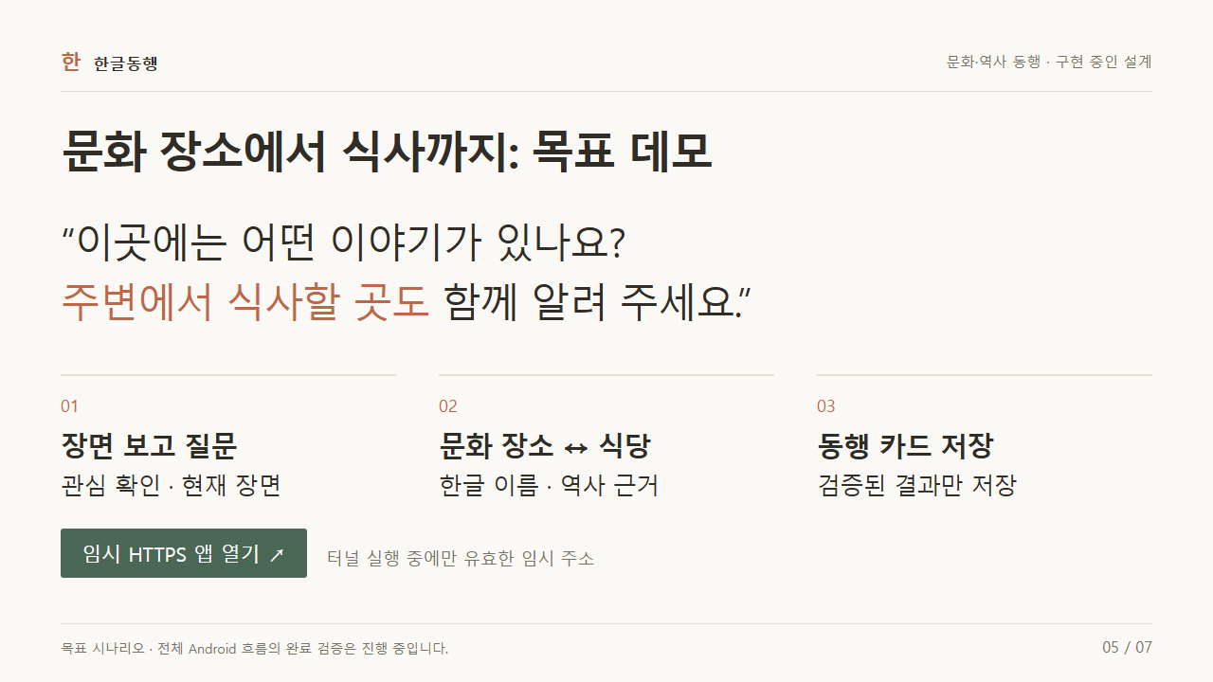
Notes:
90초. 누적 120–210초. 공개 시연 URL: https://arrive-relationship-halifax-triple.trycloudflare.com (사용자/root 확인). 터널 종료·재생성 시 주소가 바뀔 수 있다. 시연 PC 전용 로컬 fallback: http://127.0.0.1:8000 — 휴대폰·심사위원 기기에서는 사용하지 않는다. 라이브 문화 결과 캡처는 root GO와 worker04 준비 확인 후 교체한다. 신규 흐름은 root 실측 및 실제 UI 확인 후에만 라이브 성공으로 소개한다. 설계상 로컬 미리보기는 연속이며 사용자가 켠 선택적 분석은 최소 20초 간격이면서 이전 응답 완료 후이다. 실제 전송 경계는 아직 검증 전이다. 연속 동영상 실시간 추론이나 응답 속도 보증으로 설명하지 않는다. 미검증이면 기존 사진 기반 시연을 별도로 밝힌다. [Sources] 사용자 최신 지시; 발표자료.md 5장 문화·역사 개정본; root 실측 대기. [/Sources]

Slide 6
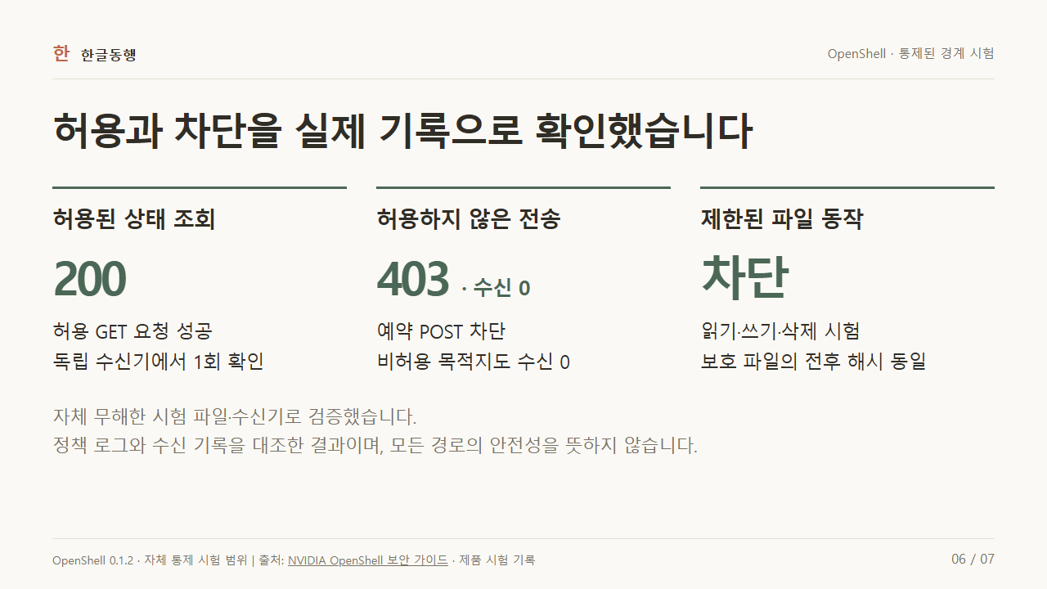
Notes:
50초. 누적 210–260초. A11/A12 통제 시험 범위만 설명. 읽기 차단은 별도 무해한 0444 fixture, 쓰기/삭제 차단은 sentinel 해시 비교. 일반 컨테이너 DAC 대조 있음. read_write 전체가 삭제 차단된다고 주장하지 않는다. [Sources] ../runtime/SECURITY-EVIDENCE.md; ../runtime/evidence/boundary-matrix-01.log; ../runtime/evidence/boundary-matrix-01-runtime.log; ../runtime/evidence/receiver-8012-counts.json; ../runtime/evidence/receiver-8013-counts.json; research/NVIDIA_기술근거.md; https://docs.nvidia.com/openshell/latest/security/best-practices [/Sources]

Slide 7
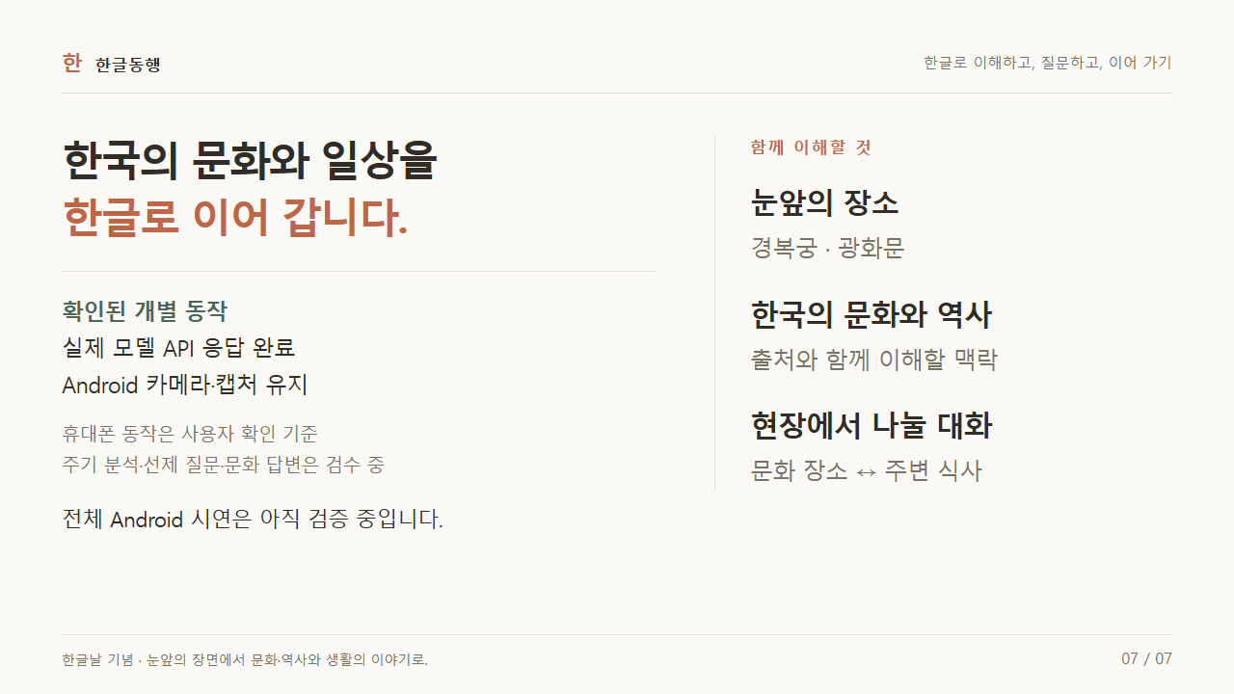
Notes:
40초. 누적 260–300초. 사용자 최신 방향 반영. 기존 개별 성공을 신규 카메라·문화 연결 흐름의 실행 성공으로 확대하지 않는다. Actual09 관측: 실제 API 3건 완료, 각각 7.093 / 22.328 / 31.453초. 출처: 사용자/root 2026-10-07 보고. 이 기록은 해당 버전의 개별 API 호출이며 시나리오별 이름·입력 대응은 제공되지 않아 단정하지 않는다. 평균·성능 보증·Android 전체 시연 PASS로 확대하지 않는다. semantic10 의미 문구 수정 검수는 대기. Android 카메라·정지 후 캡처 유지의 사용자 확인과 브라우저/API 근거를 구분한다. [Sources] 사용자 최신 지시; 기존 BUILD-STATUS; 발표자료.md 문화·역사 개정본. [/Sources]

